Slide 1
فصل چهارم
ساخت و تست مقاومت کمپوزیت سوراخ اجرا شده بیومیمتیک
18/31
پیشنهادات
نتیجه گیری کلی
تست مقاومت
میکروساختار
مقدمه
چکیده

Slide 2
ازساختار چین منحصر به فرد فیبر و توزیع فیبر نزدیک سوراخ مشاهده شده در کوتیکول حشره (شکل 5) برای طراحی ساختار چین بیومیمتیک استفاده گردید. در این تحقیق، سوراخ اجرا شده با استفاده از پارچه شیشه ای/ اپوکسی بافته شده با ${0/90}^{°}$ فیبر به جای نوار یکسویه تولید گردید. دلیل انتخاب این ماده استفاده گسترده از پارچه شیشه ای و اپوکسی ها در ساختارهای صنعتی و داخلی بود.
19/31
پیشنهادات
نتیجه گیری کلی
تست مقاومت
میکروساختار
مقدمه
چکیده

Slide 3
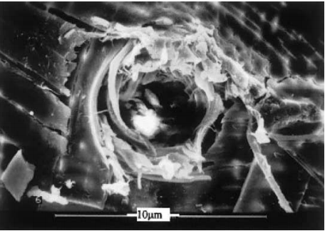
شکل 5. سوراخ بکاررفته به عنوان کانال انتقال را نشان داده و فیبرها به صورت پیوسته باقی ماندند.
20/31
پیشنهادات
نتیجه گیری کلی
تست مقاومت
میکروساختار
مقدمه
چکیده

Slide 4
مقاومت و استحکام نمونه ها با سوراخ های اجرا شده با سوراخ های مته کاری شده مقایسه و تاثیر قطر سوراخ نیز مورد پژوهش قرار گرفت. یک جفت قالب خاص ساخته شد. قالب ها شامل یک بورد تحتانی حاوی چهار پین مدور با قطر d=4.8.11.14 mm با فاصله بندی متناسب (شکل 6a) و یک بورد فوقانی (بالا) حاوی چهار سوراخ منطبق با پین ها برروی بورد تحتانی یا پائین می باشد (شکل 6b). ناحیه کاری در قالب به دومقطع مشابه تفکیک گردید.
21/31
پیشنهادات
نتیجه گیری کلی
تست مقاومت
میکروساختار
مقدمه
چکیده

